Slide 1
川又研究室
標準スライドスタイル
Mkstyle
（2015年5月11日版）
東北大学大学院工学研究科
電子工学専攻川又研究室
阿部正英

Slide 2
初めて使用する際の設定
ルーラー
  スライド上で右クリック
  ルーラーを選ぶとルーラーが表示される
グリッドとガイド
  スライド上で右クリック
  グリッドとガイドを選ぶ
  すべてのチェックボックスにチェックを入れる
  グリッドの設定→間隔を8グリッド/cmにする
  「規定値に設定」ボタンを押す

Slide 3
タイトルなどの書き方
表紙のタイトル部分に発表タイトルを入力する
表紙のサブタイトル部分に所属・氏名を入力する
日付や学会名などはヘッダ・フッタとして入力する
  「挿入→ヘッダーとフッター」を選択する
  日付と時刻は固定で「2015年5月11日」の形式で入力する
  スライド番号にチェックを入れる
  フッタにチェックを入れ，「研究室ゼミ」のように発表名を入力する
  「すべてに適用」を押す

Slide 4
図形のデフォルト設定
ブロック（四角）や線（矢印）の線の太さは2ptとする
  このデザインテンプレートでは，ブロックは塗りつぶしなしで，線の太さは2ptになるようにしている．
  例：
  矢印については，終点のスタイルを右上のタイプとし，サイズを右下の一番大きいものとしておく．
  例：

Slide 5
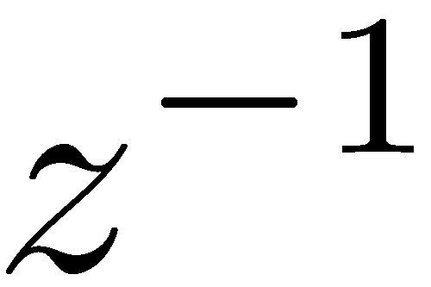

ディジタルフィルタの基本要素
$$z^{−1}$$
TeXpoint版
数式ツール版

Slide 6
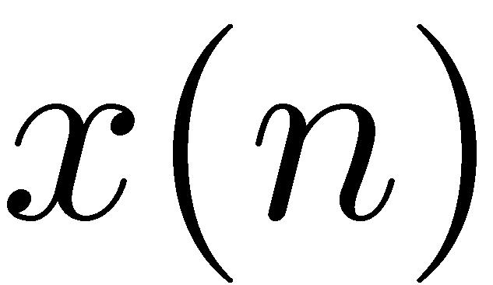
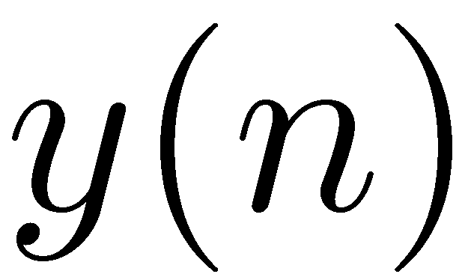
ディジタルフィルタの基本要素の接続
ブロック間はオートシェープのコネクタを使用して接続する．
コネクタが若干傾く場合は，ブロックを上下左右に移動させると，
どちらかの方向からか移動させた場合に傾きが取れる．

Slide 7




ディジタルフィルタの基本要素の接続（数式ツール版）
$$x\left(n\right)$$
$$z^{−1}$$
$$z^{−1}$$
$$y\left(n\right)$$
ブロック間はオートシェープのコネクタを使用して接続する．
コネクタが若干傾く場合は，ブロックを上下左右に移動させると，
どちらかの方向からか移動させた場合に傾きが取れる．

Slide 8
ブロック内の文字
ブロック内にはこのように
文字が入力できる

Slide 9
MATLAB用標準カラーマップ
MATLAB 2015aからは，グラフなどに使用するカラーマップが新しくなりました．この新しい色を参考までに以下に用意しました．これらの色は，プロジェクタなどに表示した際にも見やすい色になっています．（従来の色は明るすぎて見にくい場合がありました．）

